Slide 2
移动定位技术认知

Slide 3
移动定位概念
GPS定位概念
GPS的认知
GPS定位组成
移动定位技术认知
GPS系统特点
移动定位技术种类
LBS系统概念
LBS定位服务特点
LBS服务认知
LBS定位服务构成
LBS定位服务应用模式
Notes:
备注：配图为示意，来源于网络，内容不限，用格式刷刷一下图片格式。

Slide 4
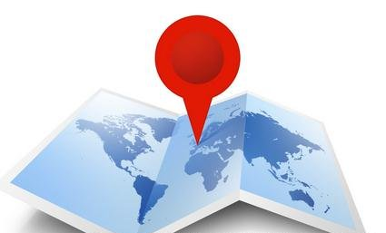
移动定位技术认知
1、移动定位概念
移动定位是指通过特定的定位技术来获取移动手机或终端用户的位置信息（经纬度坐标），在电子地图上标出被定位对象的位置的技术或服务。

Slide 5
移动定位技术认知
2、移动定位技术种类
两种定位技术
定位技术
基于GPS的定位
基于移动运营网的LBS基站定位

Slide 6
移动定位技术认知
定位技术
基于GPS的定位

Slide 7
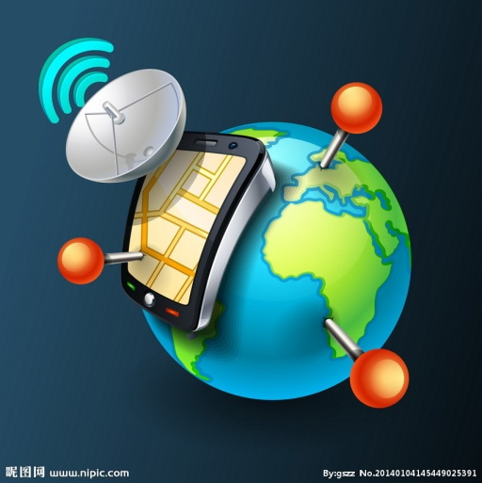
移动定位技术认知
（1）GPS定位概念
GPS又称为全球定位系统（Global Positioning System），是美国从20世纪70年代开始研制，于1994年全面建成，具有海、陆、空全方位实时三维导航与定位能力的新一代卫星导航与定位系统。

Slide 8
移动定位技术认知
（2）GPS定位组成
空间部分
—GPS卫星星座
地面控制部分
—地面监控系统
用户设备部分
—GPS信号接收机
GPS系统
三大部分

Slide 9
移动定位技术认知
（3）GPS系统特点
定位精度高
全天候作业
观测时间短
主要特点
操作简便
测站间无须通视
可提供三维坐标经典大地测量将平面与高程采用不同方法分别施测

Slide 10
移动定位技术认知
定位技术
基于移动运营网的LBS基站定位

Slide 11
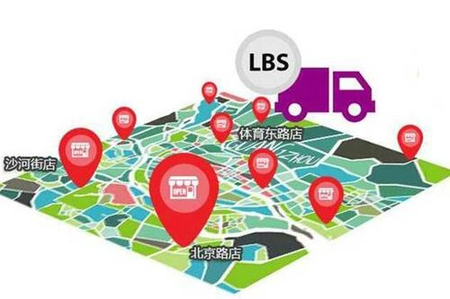
移动定位技术认知
（1）LBS系统概念
LBS 定位服务又叫做基于位置服务（Location Based Service，LBS），它是通过电信移动运营商的网络（如GSM网、CDMA网）获取移动终端用户的位置信息（经纬度坐标），在电子地图平台的支持下，为用户提供相应服务的一种增值业务。

Slide 12
移动定位技术认知
（2）LBS定位服务特点
要求覆盖率高
定位精度
1
2
一方面要求覆盖的范围足够大；
另一方面要求覆盖的范围包括室内。
手机定位应该根据用户服务需求的不同提供不同的精度服务，并可以提供给用户选择精度的权利。

Slide 13
移动定位技术认知
（3）LBS定位服务构成
总体上看LBS由移动通信网络和计算机网络结合而成，两个网络之间通过网关实现交互。
移动终端通过移动通信网络发出请求，经过网关传递给LBS服务平台；服务平台根据用户请求和用户当前位置进行处理，并将结果通过网关返回给用户。

Slide 14
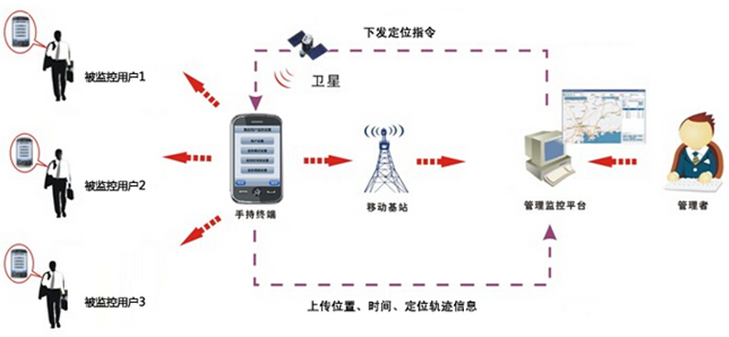
移动定位技术认知
（3）LBS定位服务构成

Slide 15
移动定位技术认知
（3）LBS定位服务构成
移动终端
服务平台
可以是移动电话、个人数字助理（Personal Digital Assistant,PDA）、LBS手持计算机（Pocket PC），也可以是通过Internet通讯的台式计算机（desktop PC）。
主要包括WEB服务器（Web Server）、定位服务器（Location Server）和LDAP（Lightweight Directory Access Protocol）服务器。

Slide 16
移动定位技术认知
（4）LBS定位服务应用模式
休闲娱乐模式
签到模式 | 大富翁游戏模式
主要是以Foursquare为主，还有一些国外同类服务还有Gowalla、Whrrl等，而国内则有：嘀咕、玩转四方、街旁、开开、多乐趣、在哪等几十家。 | 国外的代表是Mytown，国内则是16Fun。

Slide 17
移动定位技术认知
（4）LBS定位服务应用模式
生活服务模式
①周边生活服务的搜索
②与旅游的结合
③会员卡与票务模式
以点评网或者生活信息类网站与地理位置服务结合的模式，代表大众点评网、台湾的“折扣王”等。主要体验在于工具性的实用特质，问题在于信息量的积累和覆盖面需要比较广泛。
旅游具有明显的移动特性和地理属性，LBS和旅游的结合是十分切合的。分享攻略和心得体现了一定的社交性质，代表是游玩网。
实现一卡制，捆绑多种会员卡的信息，同时电子化的会员卡能记录消费习惯和信息，充分的使用户感受到简捷的形式和大量的优惠信息聚合。

Slide 18
移动定位技术认知
（4）LBS定位服务应用模式
社交模式
即时性
小区域
地点交友，即时通讯：不同的用户因为在同一时间处于同一地理位置构建用户关键，代表是兜兜友。
以地理位置为基础的小型社区：集生活、社交于一体的位置服务，代表是“区区小事”。

Slide 19
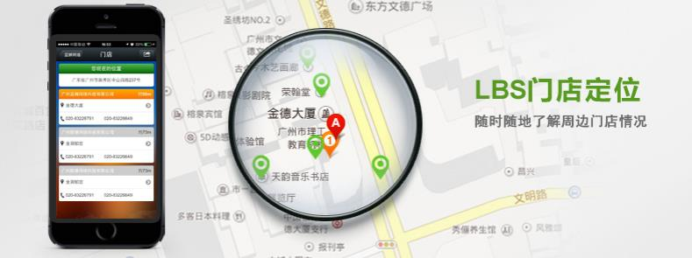
移动定位技术认知
（4）LBS定位服务应用模式
商业模式

Slide 20
移动定位技术认知
（4）LBS定位服务应用模式
商业模式
两者都有地域性特征，但是团购又有其差异性，如何结合？如GroupTabs。
Getyowza为用户提供了基于地理位置的优惠信息推送服务,它的盈利模式是通过和线下商家的合作来实现利益的分成。
Shopkick将用户吸引到指定的商场里，完成指定的行为后便赠送其可兑换成商品或礼券的虚拟点数。
LBS+团购
优惠信息推送服务
店内模式

Slide 21
移动信息推送技术认知

Slide 22
移动信息推送技术
push技术与pull技术的区别
移动信息推送技术的优点
移动信息推送技术的缺点
移动信息推送技术认知
移动信息推送用户心里变化
移动信息推送风险
移动信息推送技术应用形式
移动信息推送特点
常见推送平台
Notes:
备注：配图为示意，来源于网络，内容不限，用格式刷刷一下图片格式。

Slide 23
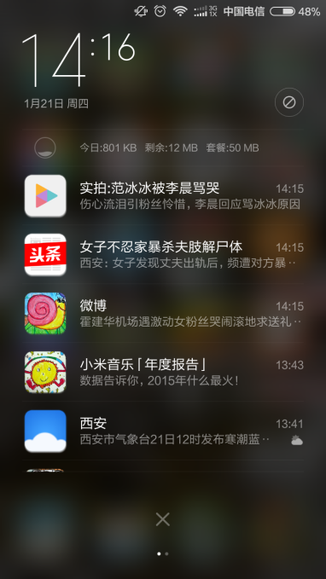
移动信息推送技术认知
前面讲到的云计算不是无线互联网特有的，在PC上也存在，再比如地图服务、语音服务，但是无线互联网有一个平台，是PC上、传统互联网不具备的，就是推送。

Slide 24
移动信息推送技术认知
1、移动信息推送技术
移动信息推送技术即push技术，是一种基于客户服务器机制，由服务器主动的将信息发往客户端的技术，其传送的信息通常是用户所事先预定的。
Pull技术
Pull技术是由客户主机主动发出请求信息，再根据请求的调节，进行消息反馈的一种信息发送技术。
push技术

Slide 25
移动信息推送技术认知
2、push技术与pull技术的区别
push技术是由服务器主动发送信息给接收端
而pull技术则是需要向其发出请求信息后，给于信息的反馈。
因此两者最为主要的区别即信息发送的主动性，
push技术是主动推送信息，
pull技术是被动发送信息。

Slide 26
移动信息推送技术认知
3、移动信息推送技术的优点
提高产品活跃度
①
③
增加用户粘度
②
带动功能模块使用率
④
唤醒沉睡的用户，提高留存率

Slide 27
移动信息推送技术认知
4、移动信息推送技术的缺点
对用户形成打扰，招致卸载
①
产品丧失
用户信任
用户对推送消息变得麻木
③
②

Slide 28
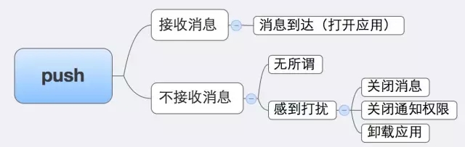
移动信息推送技术认知
5、移动信息推送用户心里变化

Slide 29
移动信息推送技术认知
6、移动信息推送风险

Slide 30
移动信息推送技术认知
7、移动信息推送技术应用形式
（1）订阅信息推送
A
不定期出现且推送内容变化的信息，例如新闻类APP不定时的新闻推送、优酷APP不定时的视频推送、订阅号不定时的消息推送等。
B
不定期出现但内容不变的信息，例如QQ好友上线通知。
C
通知信息，例如快递是否发货、信用卡账单。

Slide 31
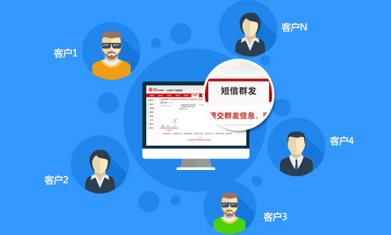
移动信息推送技术认知
7、移动信息推送技术应用形式
（2）群发信息推送
群发指用户并没有主动进行订阅，而是被第三方发起的内容
信息发送者可以根据条件发送具有针对性的广告或是通知，其可根据用户的年龄、收入状况、性别等特征把用户区分为几种特定的用户群，或者根据某种爱好把某些用户归为特定群体成员，例如：主动向大学毕业生发送招聘信息。

Slide 32
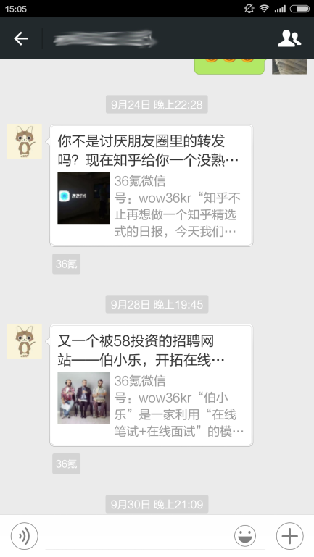
移动信息推送技术认知
7、移动信息推送技术应用形式
（3）P2P信息推送
P2P信息推送主要指某一个用户将内容发给其他用户，发送的内容可能是自己制作的，也可能是转发他人的。
最常见的就是用户将不错的图片或是链接通过QQ、微信、微博发送或是@给自己的好友。

Slide 33
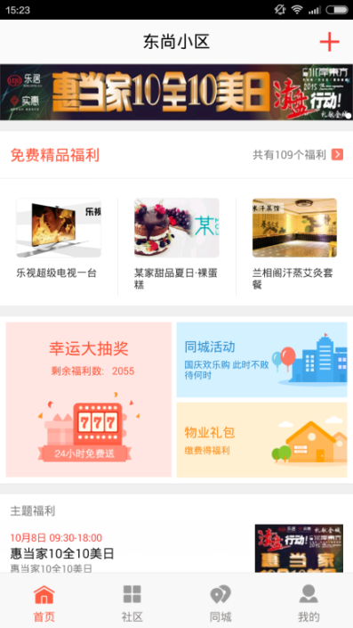
移动信息推送技术认知
7、移动信息推送技术应用形式
（4）基于位置的信息推送
基于位置的信息推送是依据移动用户的所在的位置，进行的专属位置的信息推送，即当用户进入某一区域时，会收到信息发送者所推出的信息，例如时下比较流行的社区服务类APP，就会利用基于用户的位置信息推送商铺的促销信息。

Slide 34
移动信息推送技术认知
8、移动信息推送特点
内容的载体多样化
信息传送和获取的及时性
（2）
（1）
随着技术的不断发展，移动终端的能力和表现力得到了很大的提高，信息推送的种类也由原先单纯的文字逐渐的发展为当今的图片、视频、链接等多种内容形式，而随着移动设备的多样化，更多种类的移动设备已经走进了人们的生活，像智能手表、眼镜及智能家居等，那么伴随着这些设备的发展移动信息的推送也呈现出多样化的趋势。
采用移动信息推送技术即可方便地实现相关内容的及时传送和用户的快捷获取。例如对于股民来说，通过移动信息推送技术那些实时变化的股票信息可以实时地传送到移动用户的终端上并被用户及时浏览。

Slide 35
移动信息推送技术认知
9、常见推送平台
（1）百度云推送
百度云推送（Push）是一站式APP信息推送平台，为企业和开发者提供免费的消息推送服务，开发者可以通过云推送向用户精准推送通知和自定义消息以提升用户留存率和活跃度。
使用百度云推送的APP

Slide 36
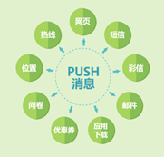
移动信息推送技术认知
9、常见推送平台
（2）华为推送平台
华为Push是为开发者提供的消息推送平台，建立了从云端到手机端的消息推送通道，可以将最新信息及时通知用户，去构筑良好的用户关系，提升用户的感知和活跃度。华为Push支持透传消息、通知栏消息、富媒体消息、LBS消息

Slide 37
移动信息推送技术认知
9、常见推送平台
（1）极光推送
极光推送（JPush）是独立的第三方云推送平台，致力于为全球移动应用开发者提供专业、高效的移动消息推送服务。
使用极光推送平台的App

Slide 38
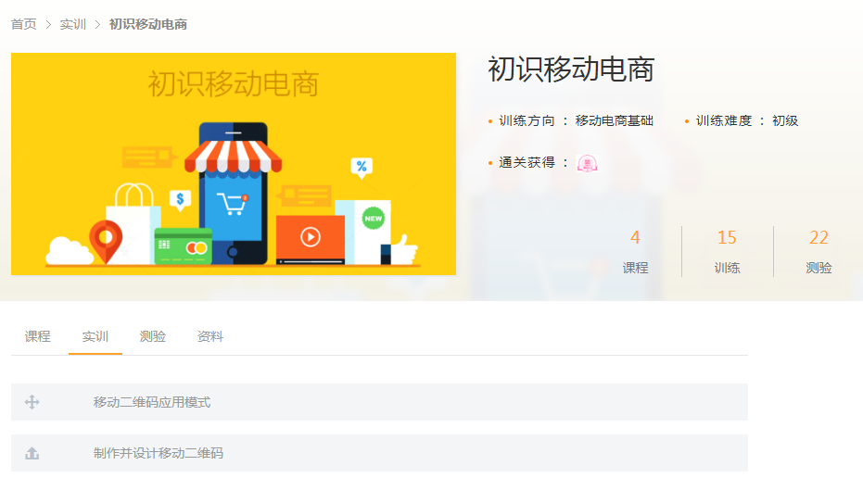
课后实训-更多初、中、高级
统一图片大小
（您可安排学生，通过学生账号可直接使用）
链接：http://www.ibodao.com/User/Train/train/type/task/id/157.html
如任务为上传类。学生提交后需邀请教师进行点评

